Slide 1

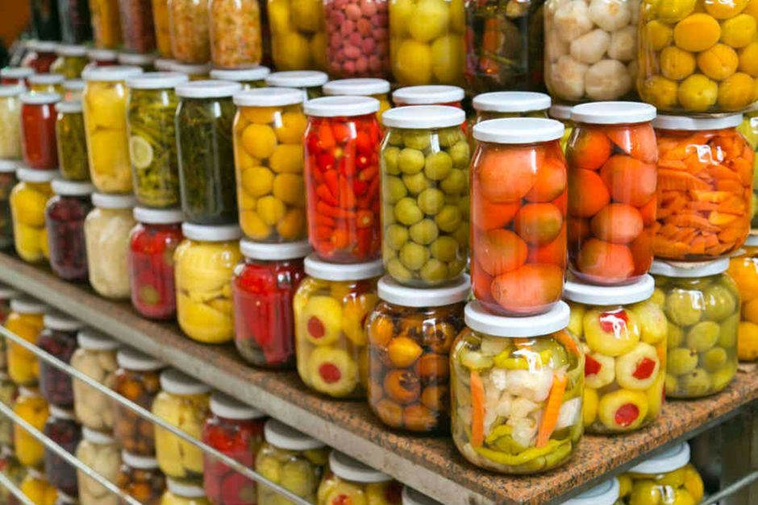

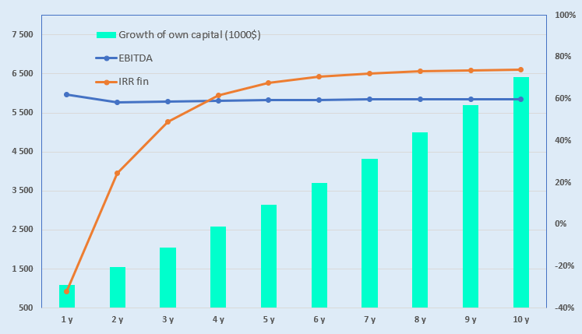
Кластер по производству плодоовощной консервной продукции
Отрасль
Агропромышленный комплекс и пищевая промышленность
Стоимость проекта:
Общая стоимость – US$ 0,88 million
План инвестирования
Общие инвестиции 0,88 миллион долларов США, из которых:
Здания и сооружения
24,2%
$0,21 million
Вклад инициатора - 11,1 % ($0,68 million)
Кредиты - 0% ($ 0 million)
Прямые инвестиции - 22,8% ($0,2 million).
Цель проекта
Производство и экспорт консервированной плодоовощной продукции на основе требований стандартов Organik, Global G.A.P, Halal.
Приглашаем иностранных и местных инвесторов для реализации проектов
Оборудование
48,8%
$0,43 million
Прочее
3,4%
$0,03 million
Окончательная стоимость и структура финансирования проекта будут определены после переговоров с инвесторами
.
Оборотные средства
23,5%
$0,21 million
Продукция проекта
Проект производит около 2 млн. усл. банок консервированной плодоовощной продукции.
Инвестиционные показатели:
Прибыльность:
Почему стоит инвестировать в сферу органического земледелия?
Рост спроса на органическую продукцию. Потребители интересуются плодами, выращенными без использования синтетических удобрений, пестицидов и других добавок.
Развитие внутреннего потребительского рынка - расширение потребления органической продукции, повышение информированности и доверия населения к органическим продуктам.
Расширение экспортных направлений - выход на новые перспективные рынки, например, в США, ЕС, Китае, странах Азии и Ближнего Востока.
NPV, US$ million – 4,3
IRR, % – 65,2%
EBITDA, % – 60%
DPP, years - 1,7
Рынок
Объём рынка органических продуктов питания и напитков к 2037 году достигнет 1,58 триллиона долларов США, что составит около 14,1% среднегодового темпа роста. При этом, по оценкам, Северная Америка будет доминировать в большей части доходов (49,8%) из-за растущей осведомлённости общественности и спроса на органические продукты.
Инвестииии в данное направление. США вложило более 300 млн долларов в 2025 году, в том числе средства из плана American Rescue Plan, в новую инициативу по переходу к органическому производству. Цель — создать новые рынки и источники дохода для фермеров и производителей
Инициатор
ООО «BEST-GARDEN TOMORQA XIZMATI»
Создано – 2019 году.
Уставный фонд – 7,0 млрд. UZS
Учредители:
Ф. Маматов – 12,9 %
М. Маматов – 12,9 %
Б. Маматов – 74,2 %
Предприятие размещено по адресу Сурхандарьинская область, Бандиханский район, МФЙ Бектепа
Размещение
Сурхандарьинская область
Льготы
До 1 января 2028 года при реализации плодоовощной продукции в современной упаковке, ставки налога на прибыль и социального налога устанавливаются в размере 1%
До 1 апреля 2027 года при импорте оборудования для переработки, упаковки и сортировки фруктов и овощей, включая сушёные фрукты, применяется ставка таможенной пошлины 1%.
В 2025-26 годах кооперативам, работающим в сфере сельского хозяйства, в частности занятых производством фруктов и овощей государство компенсирует 25% расходов на сортировку и упаковку продукции.
Сурхандарьинская область
Площадь | 20 800 km²
Население | 2,9 million
Требуемая площадь
~ 1,5 тыс. га
6%

Slide 2


Международные логистические транспортные коридоры
Tallin
Sankt-Peterburg
Riga
Latvia
Moscow
Klaipeda
Hamburg
Minsk
Berlin
Brest
Povorina
Essen
Lviv
Kyiv
Paris
Chop
Volgograd
Kandiagash
Aktogay
Astraxan
Beyney
Saksaulskaya
Ulan-Bator
Osh
Bayangal-Mangal
Mersin
Malatya
Saraxa
Mazar-i-Sharif
Kashgar
Xirat
Afghanistan
Peshavar
Iran
Pakistan
Bandar-e-Abbas
Chakhbahar
Karachi

Slide 3

Высококачественное воздушное сообщение из Ташкента и
других аэропортов Узбекистана
New York
Безвизовый режим для туристов из 90 стран
Разнообразный ассортимент 59 перевозчиков в аэропорту Узбекистана
11 аэропортов по всей стране, основные аэропорты - Ташкент, Самарканд и Бухара

